Slide 1


Мобильное электронное образование
для высокомотивированных и одаренных детей.
Эффективные подходы к персонализированному обучению
Наталия Вениаминовна Любомирская

Slide 2


МОЭ. Нормативно-правовые основы инклюзивного образования
Общий контекст:
от мелового периода к цифровому

Slide 3

Вызовы 21 века образованию
Подготовка молодых людей к жизни в обществе, которого еще нет
Потоки информации захлёстывают, не утонуть бы
Знания можно получить в один клик без помощи учителя
СДВИГ ОБРАЗОВАТЕЛЬНОЙ ПАРАДИГМЫ

Slide 4
Сдвиг образовательной парадигмы
Содержание образования:
«знаю, что» «знаю как»
Форма образования:
обучение учебная деятельность
Позиция учителя:
транслятор организатор деятельности
наставник сотрудник
судья эксперт
Позиция ученика:
объект обучения субъект уч. деятельности
Стиль управления школой:
командно- командный
административный

Slide 5
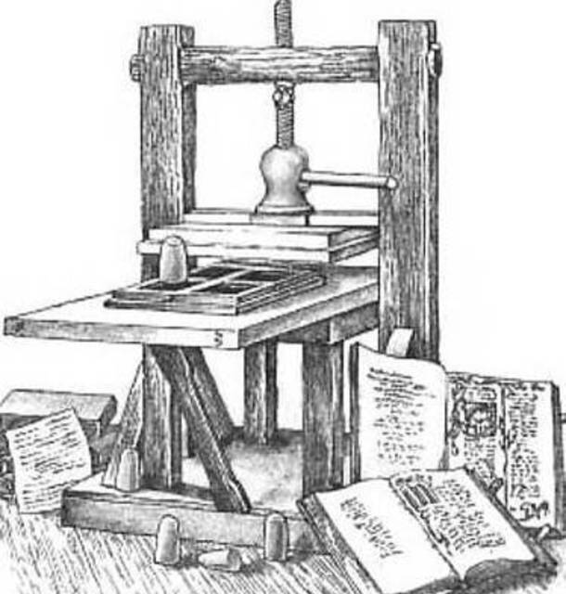
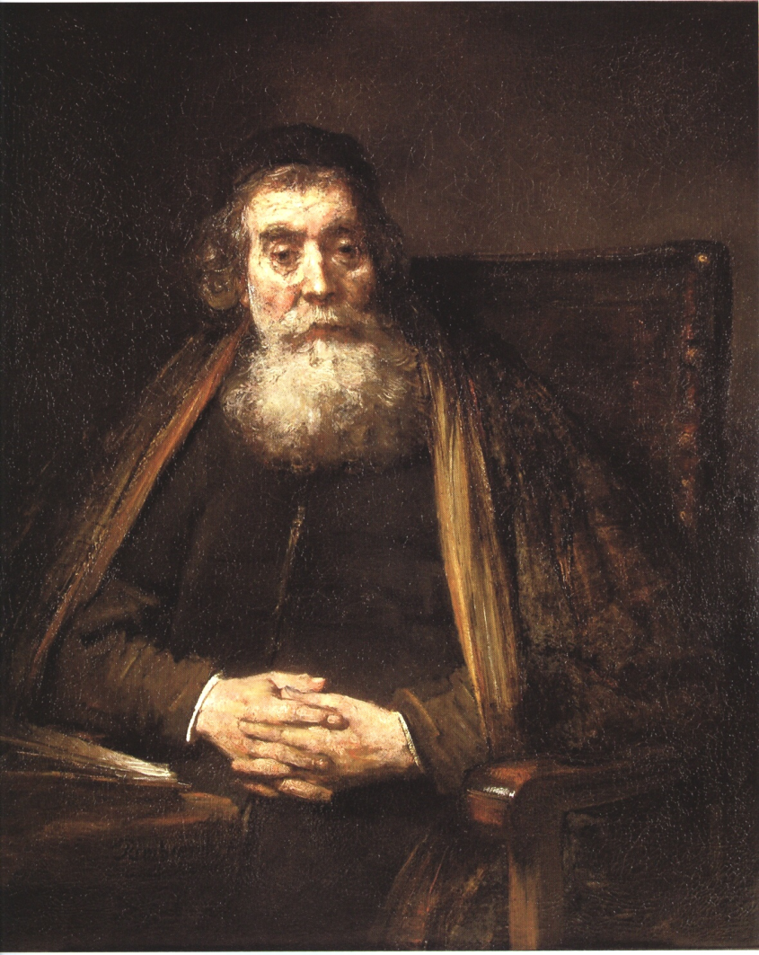
I технологическая революция: Образование для всех
180 лет

Slide 6

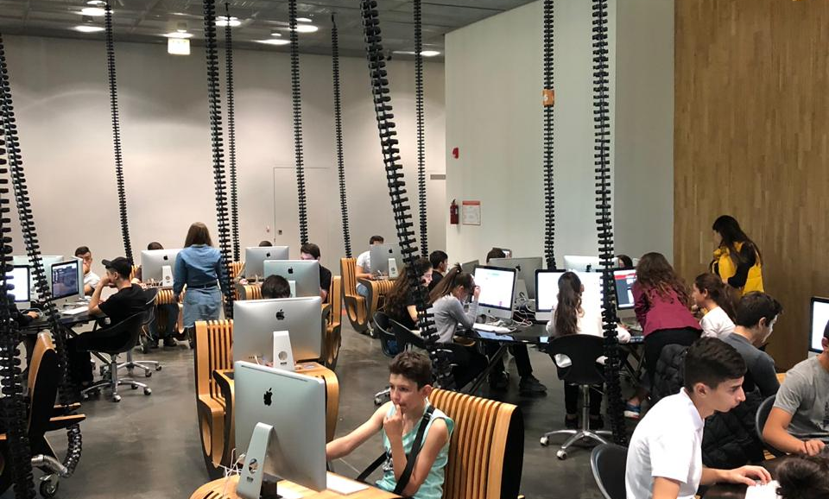
II технологическая революция: Образование для каждого

Slide 7

Персонализация
Основной тренд развития современного общества в сфере человеческого капитала

Slide 8
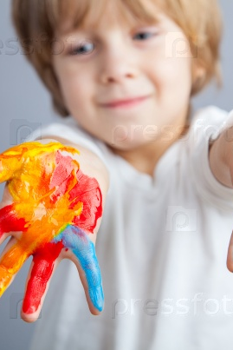
ОдарЁнные дети
Одаренный ребенок — это ребёнок, который выделяется яркими, очевидными, иногда выдающимися достижениями (или имеет внутренние предпосылки для таких достижений) в том или ином виде деятельности

Slide 9
Виды одарённости
В практической деятельности
В познавательной деятельности — интеллектуальная
В художественно-эстетической деятельности
В коммуникативной деятельности
В духовно-ценностной деятельности
(в ремеслах, спортивная и организационная)
(одаренность различных видов в зависимости от предметного содержания)
(хореографическая, сценическая, литературно-поэтическая, изобразительная и музыкальная)
(лидерская и аттрактивная)
(проявляется в создании новых духовных ценностей и служении людям)

Slide 10
Факторы, определяющие одарённость
Генетическая наследственность (от нас не зависит)
Социокультурная среда (основные характеристики: ценность знаний и разнообразие возможных направлений развития)
Собственная активность ребенка (персонализация образования на основе высокой внутренней мотивации)
Факторы, определяющие одарённость

Slide 11
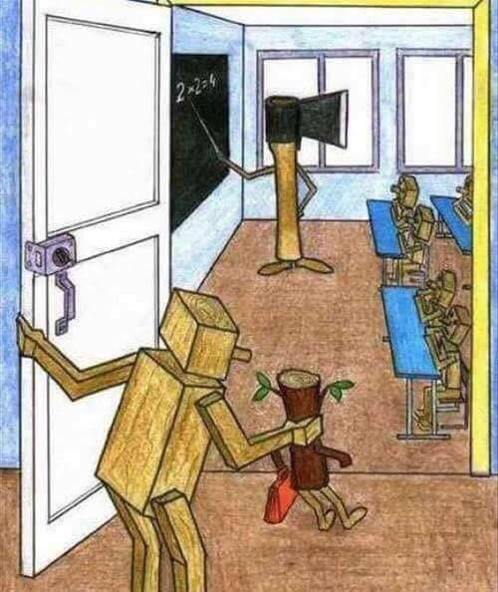
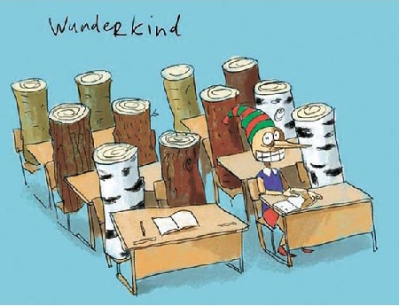
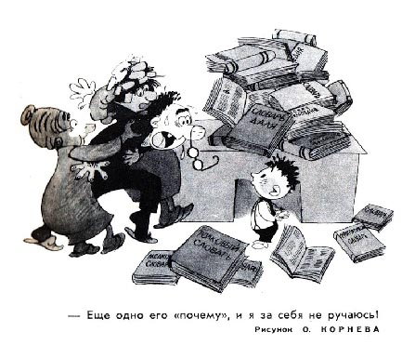
Можно ли одарённого ребенка учить как всех?

Slide 12
Распределение видов одаренности (из многолетнего опыта советской школы)
Специализированное основное образование | Специализированное дополнительное образование
Естественно-научная | Ремёсла
Социально-гуманитарная | Спорт
Математическая | Хореография
Проблемы: 1) за одаренность часто принимают академические способности; 2) ранняя специализация; 3) закрытость и обособленность приводит к нарушению нормальной социализации | Музыка
 | Изобразительное искусство
 | Проблема: конкуренция между основным и дополнительным образованием
Лидерская и духовно-нравственная одаренность не подразумевает
специализированных образовательных организаций

Slide 13


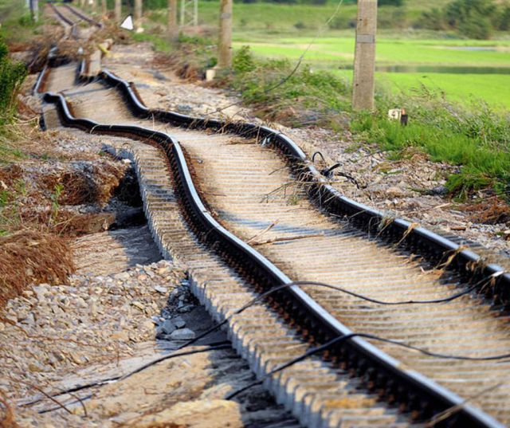
Колея жизни …

Slide 14
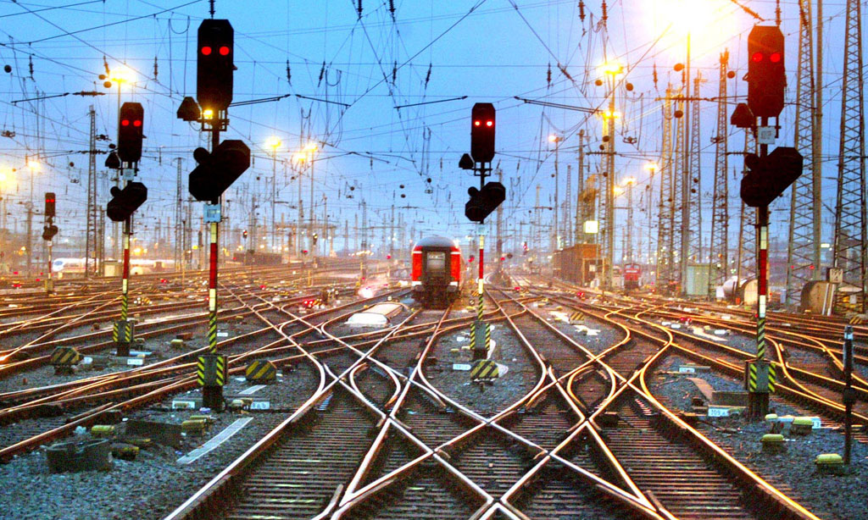
Можно ли одарённого ребенка учить вместе со всеми?

Slide 15

Персонализация образования
Одарённые и высокомотивированные дети — дети со специальными образовательными потребностями
Наиболее продуктивная модель — инклюзия — обучение в своей школе вместе с другими детьми, но по специальной программе
Возможно ускоренное, углубленное или расширенное обучение по ряду предметов

Slide 16

Новая модель организации работы с одаренными детьми на базе МЭо
Инклюзивное образование на основе персонализации
Персонализированное учение – весь спектр образовательных программ, форм и методов учебной деятельности, направленных на удовлетворение конкретных образовательных запросов, интересов, устремлений, обучающихся, позволяющих самостоятельно определять стратегию и темп учения
Выстраивание индивидуальных образовательных траекторий
Использование электронного образования в рамках очно-заочной формы обучения
Организация работы на уроках в технологии смешанного обучения

Slide 17
Основные характеристики МЭо
Избыточность и адаптивность
Интерактивность
Построение учебного материала
Форма подачи учебного материала
Наличие инструментария для построения индивидуальной образовательной траектории
Разнообразие форм предъявления материала
Возможность онлайн- и оффлайн взаимодействия
– позволяет удовлетворять разные интересы школьников
позволяет осуществить нелинейное изучение материала
соответствует предпочтениям современных детей – «цифровых аборигенов»
учёт различных стилей восприятия
поддержка одарённых детей, дистанционная подготовка к олимпиадам
в соответствии с психолого-педагогическими задачами образования в 21 веке

Slide 18
Основные направления использования МЭо для работы с одарёнными детьми
МЭО
Интенсивные курсы
Проектная
и исследовательская деятельность
Выявление и мониторинг
Система поддержки и сопровождения
Подготовка к олимпиадам

Slide 19
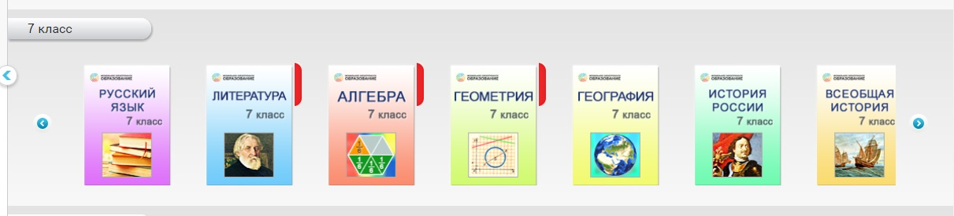
Самостоятельно организуемое освоение части образовательной программы
Заочное освоение части программы (несколько предметов) в заочной форме в удобное время в удобном месте везде, где есть интернет.

Slide 20
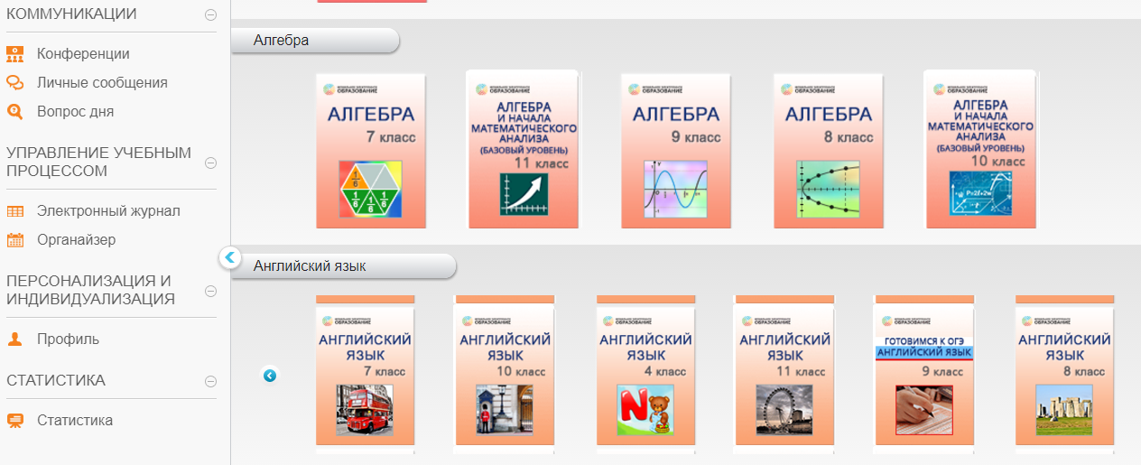
Ускоренное освоение образовательной программы (части программы)
Ускорение – освоение программы по предмету в ускоренном (интенсивном) режиме, например два учебных года за один (статья 34 п. 3, ФЗ №273)

Slide 21
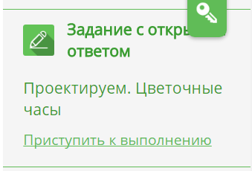
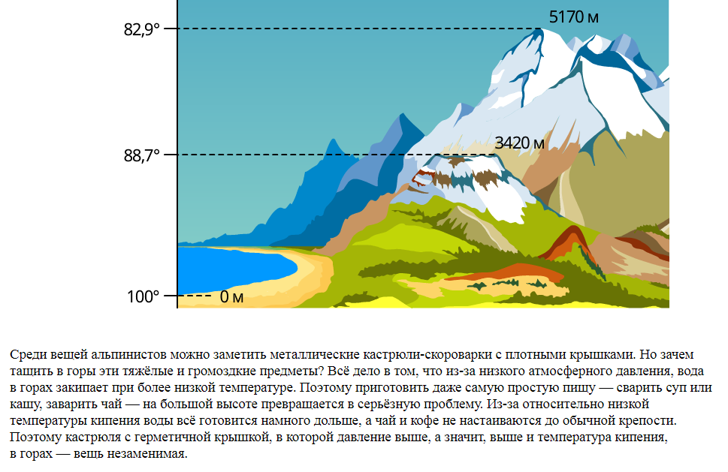

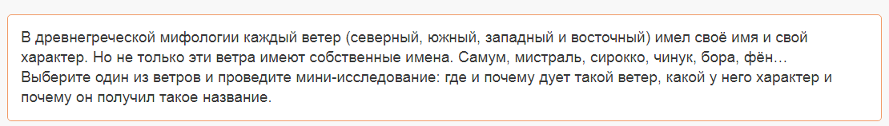
Расширение учебного материала
Расширение объема изучаемого материала, использование межпредметных, проектных и исследовательских заданий

Slide 22
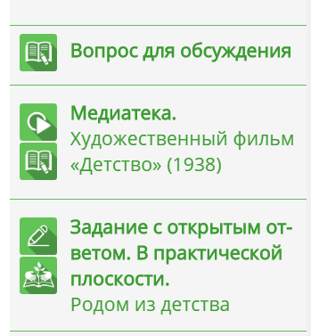
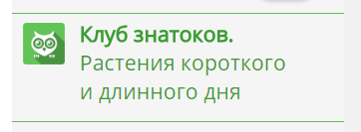
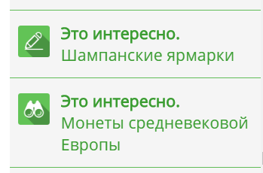
Углубление предметных знаний
Работа по дополнительным рубрикам, выходящим за рамки школьной программы
Курсы подготовки к олимпиадам и Сборники олимпиадных задач

Slide 23
Сборники олимпиадных Заданий
Задания в формате Всероссийской олимпиады школьников
Соответствуют различным уровням (М – муниципальный, Р – региональный, З – заключительный)
10 уровней сложности
по 50-100 заданий по:
    Русскому языку
    Литературе
    Английскому языку
    Математике
    Истории
    Экономике
    Физике
    Химии
    Биологии
    Межпредметные задания

Slide 24
Кадровое обеспечение
Сетевые преподаватели – педагогическое сопровождение работы учащихся в системе МЭШ – учителя школы после обучения
Сетевые тьюторы – тьюторское сопровождение одаренных детей, мониторинг их самостоятельной работы, оказание помощи - учителя школы после обучения
Сетевые тренеры – педагогическое сопровождение при подготовке к олимпиадам – московские тренеры или учителя школы после обучения при методической поддержке московского тренера

Slide 25
Задачи школы
  Выявление интеллектуально одаренных детей по экспертной оценке педагогов на основании признаков (1) высокой внутренней мотивации и (2) нестандартности мышления;
  Заключение договора с родителями на формирование индивидуальной образовательной программы (ИОП), включая очно-заочную форму обучения (родители должны осознавать, что детям в этой системе предоставляется значительно больше свободы для самостоятельной активной познавательной деятельности, что и является основным фактором развития одаренности);
  Назначение тьютора для каждого из одаренных детей;
  Формирование индивидуального учебного плана (ИУП) для каждого из учащихся (в план могут быть включены ускоренные курсы, дополнительные курсы и т.п.);
  Составление индивидуального расписания занятий (в нем должны быть предусмотрены как занятия в общем классе по тем предметам, по которым одаренный ребенок обучается по общей программе, так и освобождение от посещения общих занятий в том случае, если учащийся изучает предмет ускоренно, или на расширенном/углубленном уровне);
  Обеспечение возможности самостоятельных занятий в системе МЭШ (в том случае, если учащийся освобожден от занятий в общем классе и у него образуется «окно» в расписании, он должен иметь в это время доступ к компьютеру или мобильному устройству для самостоятельных занятий);
  Подготовка кадров для работы сетевыми преподавателями, тьюторами и тренерами

Slide 26








Индивидуальный учебный план
МЭО
Школа
Дистанционные занятия с сетевыми преподавателями
Кабинет математики
Кабинет биологии
Библиотека
Обучение по индивидуальному учебному плану. Посещение уроков по расписанию с классом в случае совпадения общего и индивидуального учебного плана.
Очное посещение образовательной организации

Slide 27
Индивидуальный учебный план
Определение основных параметров ИУП в совместном обсуждении с учащимся, его родителями и педагогами:
Какие предметы будут выведены на заочное обучение?
Какие предметы будут изучаться в очном режиме?
Как будет использоваться МЭШ?

Slide 28
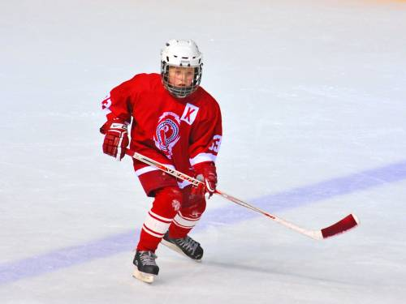
Пример: ИУП Саши Овечкина
Предмет | Преподаватель, класс (очная) | Сетевой преподаватель (заочная)
Русский язык | Иванова М.И. , 7В
Литература | Иванова М.И. , 7В
Английский язык | Петрова О.И. 7А
Алгебра |  | Сидорова Е.И.
Геометрия |  | Сидорова Е.И.
Информатика | Федоров А.И. 7А
История |  | Лебедева А.И.
Обществознание |  | Лебедева А.И.
География |  | Гусева И.И.
Биология |  | Уткин А.И.
Физика | Курочкин Ф.И., 7А
Музыка | Мусоргская Т.И. 7Б
ИЗО | Айвазян О.П. 7Б
Технология | Кулибин П.П. 7А
Физкультура

Slide 29
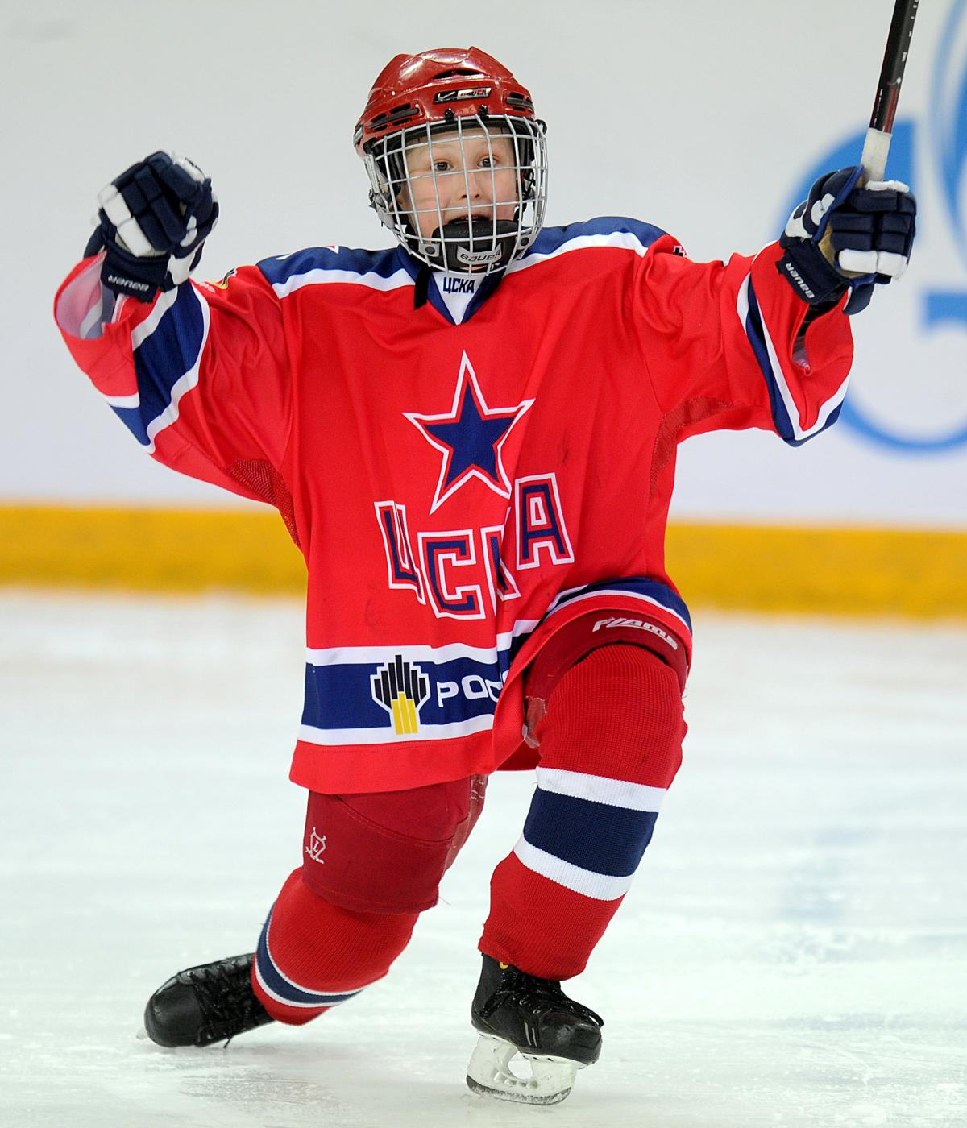
Индивидуальное расписание Саши Овечкина
№ | 7А | 7Б | 7В | Овечкин Саша
Понедельник
1 | русск.яз. | литер | алгебра
2 | англ. яз. | ФЗК | геом | англ. яз. (7А)
3 | история | географ | русск.яз. | русск.яз. (7В)
4 | алгебра | англ. яз. | литер | Литер (7В)
5 | ФЗК | история | ФЗК
6 |  | алгебра | ИЗО
Вторник
1 | геом | физика | русск.яз. | русск.яз. (7В)
2 | информ | русск.яз. | физика | Информ (7А)
3 | физика | геом | географ | Физика (7А)
4 | англ. яз. | ФЗК | англ. яз. | англ. яз. (7А)
5 | ФЗК | англ. яз. | алгебра
6 | русск.яз.
Среда
1 | географ | русск.яз. | информ
2 | ИЗО | информ | русск.яз. | русск.яз. (7В)
3 | алгебра | алгебра | биолог
4 | биолог | ИЗО | алгебра | ИЗО (7Б)
5 | русск.яз. | биолог | обществ
6 | литер | история | история
Четверг
1 | история | алгебра | англ. яз.
2 | алгебра | литер | географ
3 | технол | русск.яз. | алгебра | Технол (7А)
4 | технол | англ. яз. | ФЗК | Технол (7А)
5 | англ. яз. | технол | музыка | англ. яз. (7А)
6 | музыка | технол
Пятница
1 | алгебра | геом | физика
2 | геом | географ | ФЗК
3 | физика | ФЗК | англ. яз. | Физика (7А)
4 | географ | физика | геом
5 | ФЗК | музыка | технол | музыка (7Б)
6 |  |  | технол
Суббота
1 | русск.яз. | русск.яз. | история
2 | биолог | алгебра | русск.яз. | русск.яз. (7В)
3 | обществ | биолог | литер | Литер (7В)
4 | литер | обществ | биолог

Slide 30

Пример: ИУП Димы Менделеева
Предмет | Преподаватель, класс (очная) | Сетевой преподаватель (заочная)
Русский язык | Иванова М.И. , 10В
Литература | Иванова М.И. , 10В
Английский язык | Петрова О.И., 10А
Алгебра | Сидорова Е.И., 10Б | Сидорова Е.И.
Геометрия | Сидорова Е.И., 10Б | Сидорова Е.И.
Информатика | Федоров А.И. , 10А | Федоров А.И.
История |  | Лебедева А.И.
Обществознание |  | Лебедева А.И.
География |  | Гусева И.И.
Биология |  | Уточкин А.И.
Физика |  | Теслов Н.П.
Химия |  | Авогадров М.В.
Физкультура | Быстров Ф.И., 10В
ОБЖ |  | Пучков В.А.

Slide 31

Индивидуальное расписание Димы Менделеева
№ | 10А | 10Б | 10В | Менделеев Дима
Понедельник
1 | русск.яз. | литер | алгебра
2 | англ. яз. | ФЗК | геом | англ. яз. (10А)
3 | история | географ | русск.яз. | русск.яз. (10В)
4 | алгебра | англ. яз. | литер | Литер (10В)
5 | ФЗК | история | ФЗК | ФЗК (10В)
6 |  | алгебра |  | Алгебра (10Б)
Вторник
1 | геом | физика | русск.яз. | русск.яз. (10В)
2 | информ | русск.яз. | физика | Информ (10А)
3 | физика | геом | географ | Геометрия (10Б)
4 | англ. яз. | ФЗК | англ. яз. | англ. яз. (10А)
5 | ФЗК | англ. яз. | алгебра
6 | литер
Среда
1 | географ | русск.яз. | информ
2 | ОБЖ | информ | литер | литер (10В)
3 | алгебра | алгебра | биолог | алгебра (10Б)
4 | биолог | ОБЖ | алгебра
5 | русск.яз. | биолог | обществ
6 | литер |  | история
Четверг
1 | история | алгебра | англ. яз. | алгебра (10Б)
2 | алгебра | литер | географ
3 | Химия | русск.яз. | алгебра
4 | Химия | англ. яз. | ФЗК | ФЗК (10В)
5 | англ. яз. | Химия | ОБЖ | англ. яз. (10А)
6 |  | Химия
Пятница
1 | алгебра | геом | физика | Геометрия (10Б)
2 | геом | географ | ФЗК | ФЗК (10В)
3 | физика | ФЗК | англ. яз.
4 | географ | алгебра | геом | алгебра (10Б)
5 | ФЗК | физика | русск.яз. | русск.яз. (10В)
6 |  |  | литер | Литер (10В)
Суббота
1 | русск.яз. | литер | история
2 | биолог | история | Химия
3 | обществ | биолог | Химия
4 | литер | обществ | биолог

Slide 32
Услуги МЭО
Заключение договора на подключение и сопровождение
Подключение детей к выбранному контенту (платно)
Обучение сетевых преподавателей (бесплатно)
Курсы повышения квалификации (платно)
Методическое сопровождение (бесплатно)

Slide 33
Показатели эффективности использования мэо для одаренных детей
Повышение уровня реализации прав обучающихся, предоставляемых им Законом "Об образовании в Российской Федерации" и степени их поддержки со стороны образовательного сообщества региона
Эффект от реализации программ повышения квалификации педагогических работников на постоянной основе в целях обеспечения условий для их непрерывного профессионального роста
Эффективность освоения педагогами школ способов организации учебного процесса с использованием электронного обучения и дистанционных образовательных технологий (повышение мотивации учебной деятельности)
Эффект от вовлечения родителей в учебный процесс (удовлетворенность родителей и учащихся качеством обучения по новой модели, улучшение взаимопонимания между учащимися и родителями, снятие учебных стрессов и тревожности, повышение уровня достижений учащихся в зоне их одаренности и т.п.)
Обеспечение непрерывности учебного процесса для одаренных детей вне зависимости от их отсутствия в образовательной организации (поездки на сборы, творческие конкурсы, международные олимпиады и т.п.)
Укрупнение сетевой модели реализации проекта с привлечением образовательных, культурных и научных центров к работе с одаренными детьми

Slide 34
Возможные источники финансирования сетевых преподавателей и тьюторов, координаторов
Стимулирующая часть ФОТ
Внебюджетные фонды образовательных организаций
Внеурочная деятельность, в том чисел проведение консультаций
Система дополнительного образования

Slide 35
Нормативно-правовое обеспечение реализации Проекта
Федеральный закон "Об образовании в Российской Федерации" от 29.12.2012 N 273-ФЗ (последняя редакция)
Статья 16. Реализация образовательных программ с применением электронного обучения и дистанционных образовательных технологий
http://www.consultant.ru/document/cons_doc_LAW_140174/9ab9b85e5291f25d6986b5301ab79c23f0055ca4/
2. Организации, осуществляющие образовательную деятельность, вправе применять электронное обучение, дистанционные образовательные технологии при реализации образовательных программ в порядке, установленном федеральным органом исполнительной власти, осуществляющим функции по выработке государственной политики и нормативно-правовому регулированию в сфере образования.
Статья 34. Основные права обучающихся и меры их социальной поддержки и стимулирования
http://www.consultant.ru/document/cons_doc_LAW_140174/6b08530edad66747252fe4b34361d250e7af65ac/
1. 3) обучение по индивидуальному учебному плану, в том числе ускоренное обучение, в пределах осваиваемой образовательной программы в порядке, установленном локальными нормативными актами;
1. 7) зачет организацией, осуществляющей образовательную деятельность, в установленном ею порядке результатов освоения обучающимися учебных предметов, курсов, дисциплин (модулей), практики, дополнительных образовательных программ в других организациях, осуществляющих образовательную деятельность;
Приказ №2 от 09.01.2014 г. «Об утверждении Порядка применения организациями, осуществляющими образовательную деятельность, электронного обучения, дистанционных образовательных технологий при реализации образовательных программ»

Slide 36

СПАСИБО ЗА ВНИМАНИЕ
Контакты
Бузуева Елена
Руководитель образовательных проектов
ООО «Мобильное Электронное Образование»
Тел.: +7 (495) 249-90-11 доб. 135
Моб: +7 (916) 491-14-21
e.buzueva@mob-edu.ru
www.mob-edu.ru

